Slide 1
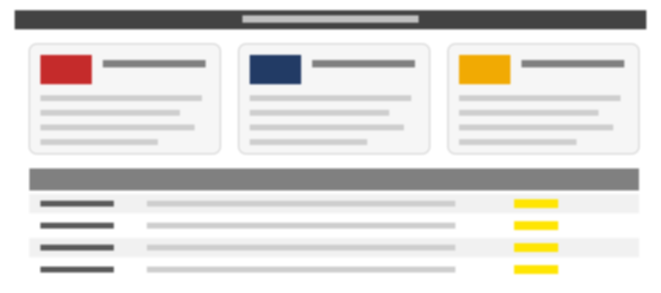
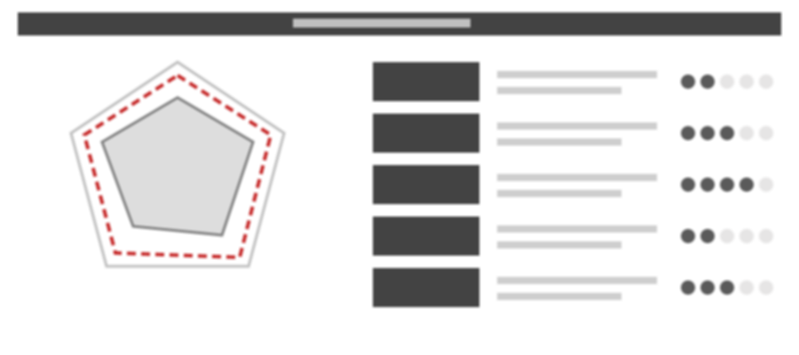
별첨. 주요 Task _ ① 트렌드 분석 및 AI 진단
AI 트렌드 및 글로벌 테마파크 선도 사례 분석과 AI 활용 수준 진단을 통해 롯데월드의 AI 도입 출발점과 목표 수준을 정의
주요 수행내역
주요 산출물
AI 과제 발굴 (W1~W2)
AI 과제 구체화·프로토타입 (W3~W4)
illustrative
1
2
3
4
5
6
7
트렌드·
AI 진단
VC 분석·
인터뷰
AI 과제
발굴
과제
우선순위화
To-Be
시나리오
프로토타입
구현
실행
로드맵
▲ 현재 Task
Activity | Activity 수행 내용 및 고려사항
AI 트렌드 리서치 | • Agentic AI·바이브 코딩 등 최신 AI 기술 동향 파악 • 업무 재설계·가치 창출 관점의 AI 패러다임 변화 정리
선도사 벤치마킹 | • 글로벌 테마파크(Disney·Universal·Chimelong 등) AI 활용 사례 • 영역별(운영 효율·고객 경험·콘텐츠) 적용 방식 및 성과 분석
AI 활용 수준 진단 | • 데이터·시스템·조직·활용 역량 관점의 진단 기준 정의 • 현재 수준 진단 및 To-Be 목표 수준 가설 설정
AI 트렌드 및 선도사 벤치마킹 분석서
illustrative
AI 활용 수준 진단서

Slide 2

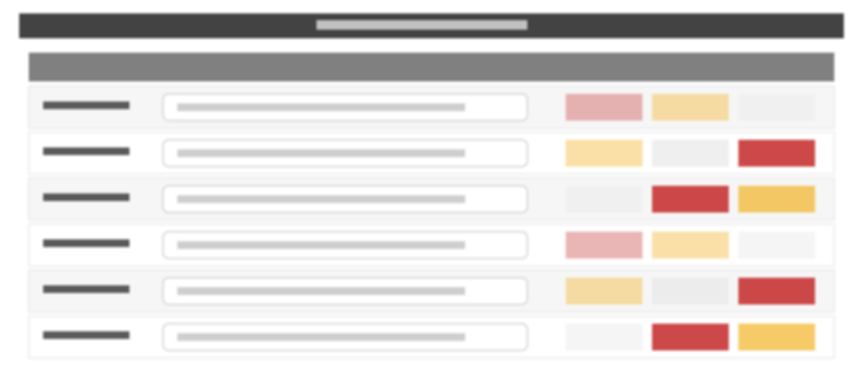
별첨. 주요 Task _ ② Value Chain 분석 / 인터뷰
롯데월드 Value Chain 정의와 경영진·실무자 인터뷰를 통해 Pain Point를 파악하고, AI 적용을 우선 검토할 핵심 업무 영역 3~4개를 선정
주요 수행내역
주요 산출물
AI 과제 발굴 (W1~W2)
AI 과제 구체화·프로토타입 (W3~W4)
illustrative
1
2
3
4
5
6
7
트렌드·
AI 진단
VC 분석·
인터뷰
AI 과제
발굴
과제
우선순위화
To-Be
시나리오
프로토타입
구현
실행
로드맵
▲ 현재 Task
Activity | Activity 수행 내용 및 고려사항
Value Chain 정의·자료 분석 | • 상품기획~경영지원 7대 Value Chain 정의 • 내부 전략자료·업무 프로세스·KPI 분석
경영진·실무자 인터뷰 | • 경영진: 경영 방향·AI 기대사항·우선순위 청취 • 실무자: 업무 흐름·반복 업무·Pain Point 파악
핵심 업무 영역 선정 | • 업무량·비용·Pain Point·데이터 보유 수준 평가 • 핵심 업무 영역 3~4개 선정 및 롯데월드와 합의
Value Chain 및 핵심 업무 영역 정의서
illustrative
인터뷰 결과 및 Pain Point 분석서

